Slide 1





持续集成工具链实践指南
(Git+Gerrit+GitLab+Jenkins)

Slide 2
目录
一、版本控制
二、GIT基础
三、Gerrit
四、GitLab
五、Jenkins
六、持续集成
七、Android集成之路

Slide 3
一、版本控制
版本控制是一种记录一个或若干个文件内容变化，以便随时查阅特定版本修订情况的系统。
版本控制系统分类：
集中式版本控制系统，如Subversion、CVS、VSS、RTC等。
分布式版本控制系统，如Git、Mercurial等。

Slide 4
集中式与分布式的区别
GIT分布式的版本控制系统，基于文件快照存储，并保存指向快照的索引，每个人本地都有一个从远端获取的完整的版本库，本地可以离线工作，可以创建多个分支，灵活的分支管理，日志本地查看，效率高。
SVN集中式的版本控制系统，基于文件和路径存储，有一个单一的集中管理的服务器，保存所有文件的修订版本，本地通过客户端连到这台服务器，检出文件修改提交更新。

Slide 5
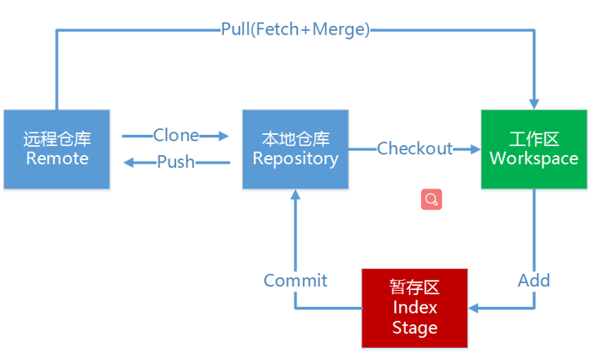
二、GIT基础
GIT是一种典型开源的使用范围最广的分布式版本控制系统。
GIT常用命令流程图：

Slide 6
GIT安装
Windows环境，官网，https://git-scm.com/download/win
下载地址： https://github.com/git-for- windows/git/releases/download/v2.22.0.windows.1/Git-2.22.0-64-bit.exe安装后，右键菜单会出现“Git Bash Here”和“Git GUI Here”。
其它git客户端：TortoiseGit，下载地址：https://tortoisegit.org/downloadSourcetree 。
Linux环境，yum或apt-get安装Git即可。

Slide 7
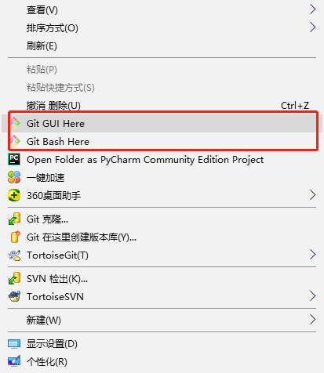
GIT安装

Slide 8
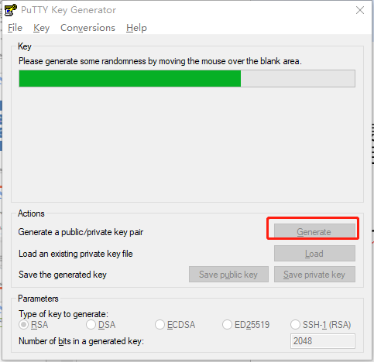
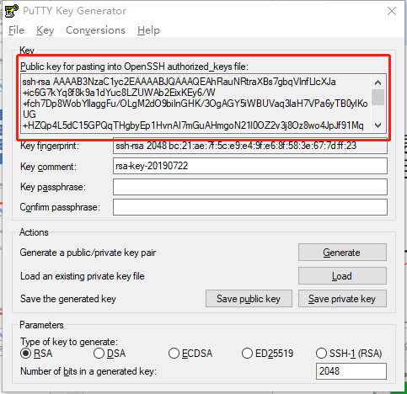
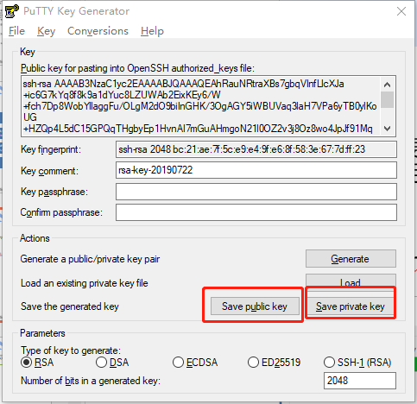
Windows环境下公钥生成
需要注意，windows环境下，使用git bash命令行工具，SSH-keyGen命令生成的公钥和使用TortoiseGit生成的公钥不同，需要分别添加。
TortoiseGit安装后，使用自带的PuTTY Key工具生成公钥和私钥，如图点击“Generate”生成后，公钥放服务端，私钥本地保存。

Slide 9
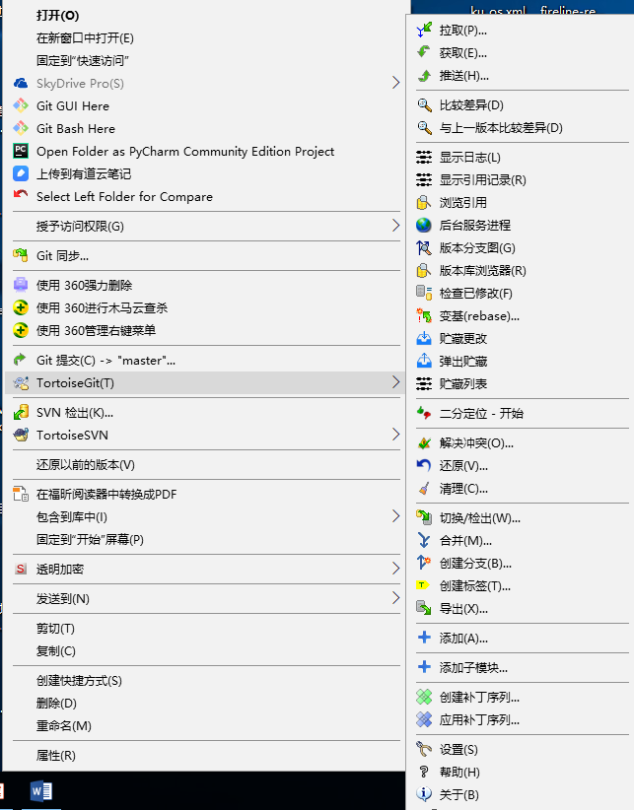
Windows环境下GIT使用
Windows环境下，TortoiseGit用法基本和TortoiseSVN相同，可以结合git bash命令行一起操作使用。

Slide 10
GIT本地配置
git通过用户名和邮件地址来识别提交者，通过公钥进行认证，所以本地需要配置用户、邮件地址和生成公钥。
git config --global user.name “<your.name>”
git config --global user.email “<your.email>”
ssh-keygen -t rsa -C "<your.email>"

Slide 11
GIT文件状态
未修改
原始内容
已修改
工作区
已暂存 git add
暂存区
已提交 git commit
本地仓库
已推送 git push
远程仓库

Slide 12
工作区：就是本地的工作目录，工作区里有个.git的隐藏文件，这个不算工作区，是git的版本信息。
暂存区：当本地修改后，我们需要把修改先存放到暂存区，git add
本地仓库：本地仓库是远程仓库的一个完整拷贝，当本地修改已暂存后，就可以提交修改到本地仓库，git commit
远程仓库：当本地修改已提交到本地仓库后，就可以推送到远程仓库，git push

Slide 13
撤销操作
已修改，未暂存
已经修改了文件，但未git add
使用以下任意命令撤销
git checkout .
git checkout --<filename>
git reset --hard
已暂存，未提交
已经git add 还未git commit
使用以下任意命令撤销
git reset
git reset --hard
git reset HEAD
git reset HEAD --<filename>
已提交，未推送
已经git commit 还未git push
使用远程仓库覆盖本地仓库
git reset --hard origin/master
已推送，已经git push
回滚本地仓库，强制推送覆盖远程仓库
git reset --hard HEAD^
git push -f

Slide 14
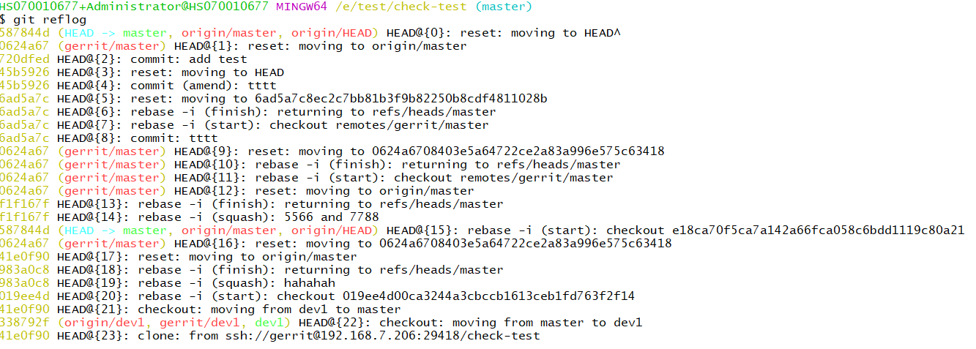
版本回退
在GIT中，用HEAD表示当前版本，上一个版本就是HEAD^，往上100个版本写为HEAD~100。
git reset --hard HEAD^回退到上一版本。
git reset --hard commit_id回退到指定的版本。
git reflog查看历史命令，以便确认要回到的哪个版本。

Slide 15
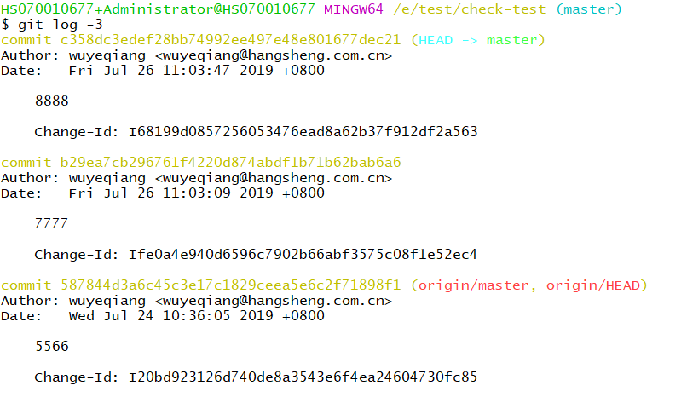
版本合并
当本地有多个commit时，可以按需合并多个commit为一个commit。
git log -3可以看下图有3个提交，现在把最后两个commit合并为一个commit。
找到想要合并到哪个commit，如，commit1、commit2、commit3，如果需要合并前两次，则输入git rebase –i commit3，或者git rebase -i

Slide 16
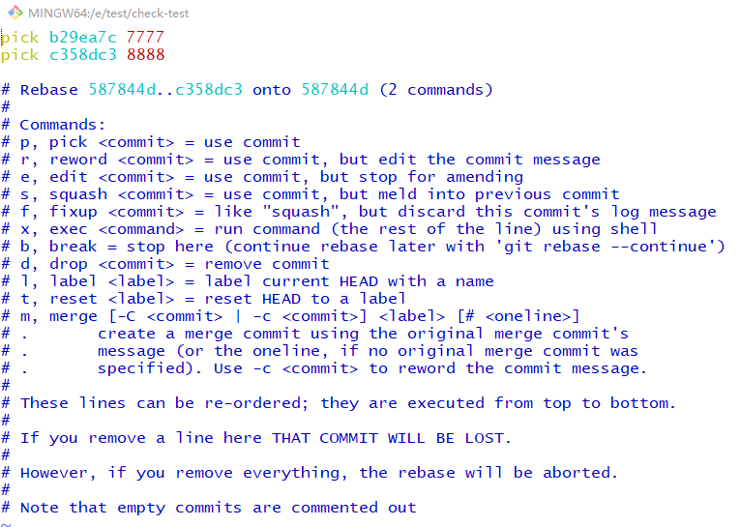
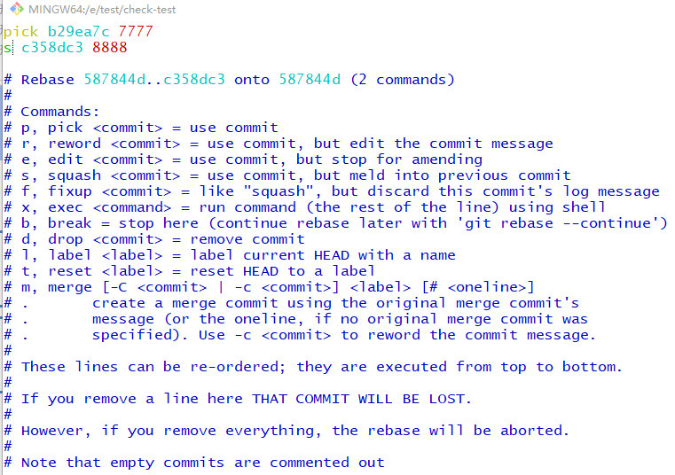
git rebase -i commitID后会进入编辑状态。
将第二行的提交信息中pick修改为s然后保存退出。

Slide 17
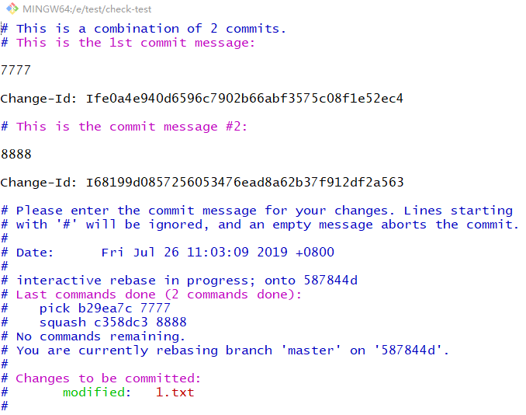
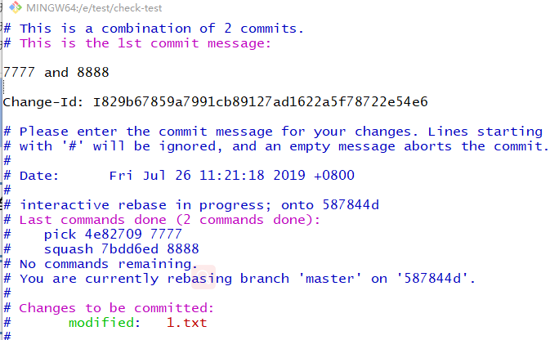
此时编辑器会打开另外的日志编辑窗口，这个编辑窗口有第1和第2个commit信息，现在把这两个commit信息编辑合并成一个信息。
wq保存退出编辑器。

Slide 18
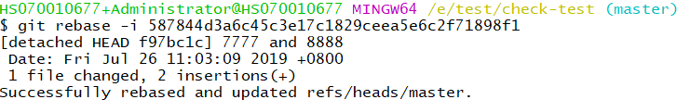
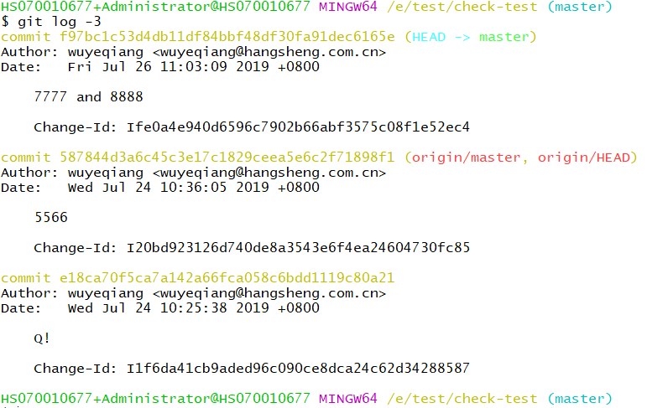
保存退出后，命令行会有Successfully提示。
再git log看下提交信息，发现两个commit已合为一个。

Slide 19
远程协作
克隆远程版本库，git clone <url>
如：git clone ssh://[username]@gerrit.hsaeci.com:29418/SU2/SU2_Share
git clone git@192.168.3.22:MCU/32k/HS_N2178.git
查看远程版本库信息，git remote -v
添加远程版本库名，git remote add <remote name> <url>
跟踪远程分支，git checkout --track <remote name>/<branch name>
获取远程分支最新内容，相当于获取并合并到本地分支，git pull <remote name> <branch name>
创建新分支，git checkout -b <branch name> <remote name>/<branch name>

Slide 20


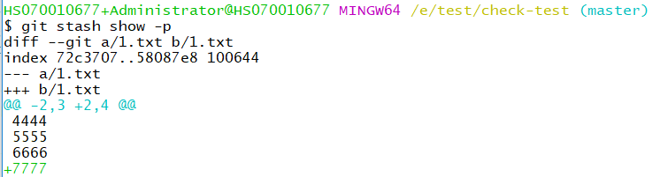
暂存修改
如果本地有正在修改的情况，在本地未提交前使用git stash先将本地的修改暂存起来，
git stash list可以查看暂存，
git stash show -p可以查看暂存内容的差异，然后再重新pull。

Slide 21
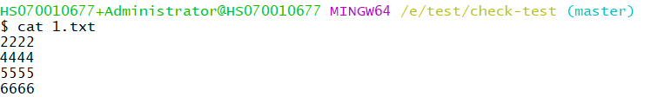
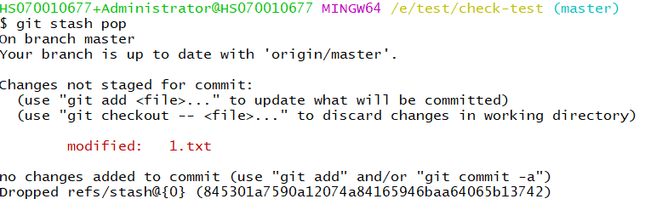
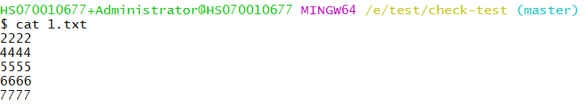
git stash pop stash@{0}或git stash pop还原暂存内容。
git stash clear可以清除暂存的内容。
暂存还原后，本地修改增加的一行就会恢复回来。

Slide 22
分支管理
创建本地分支：git branch <branch name>
切换分支：git checkout <branch name>
基于当前分支创建新分支：git branch -b <branch name>
查看所有本地和远程分支：git branch -a
查看本地分支和远程分支关系：git branch -vv
本地跟踪为远端分支：git branch --set-upstream-to <remote name>/<branch name> <branch name>
更新远程分支：git remote update <remote name> --prune
合并某分支到当前分支：git merge <branch name>

Slide 23
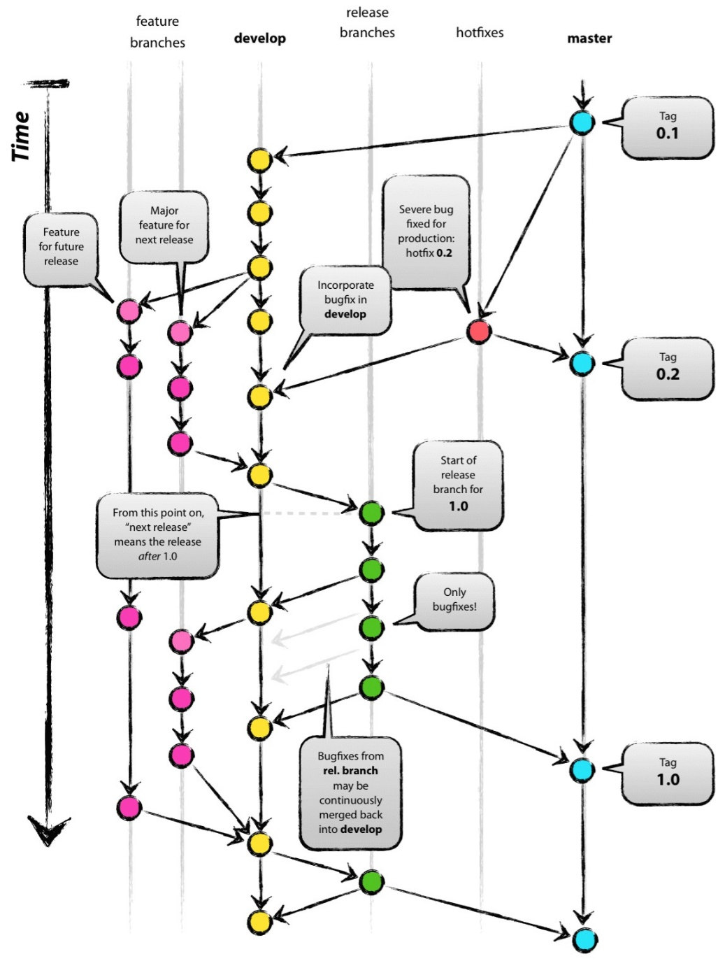
Git分支模型

Slide 24
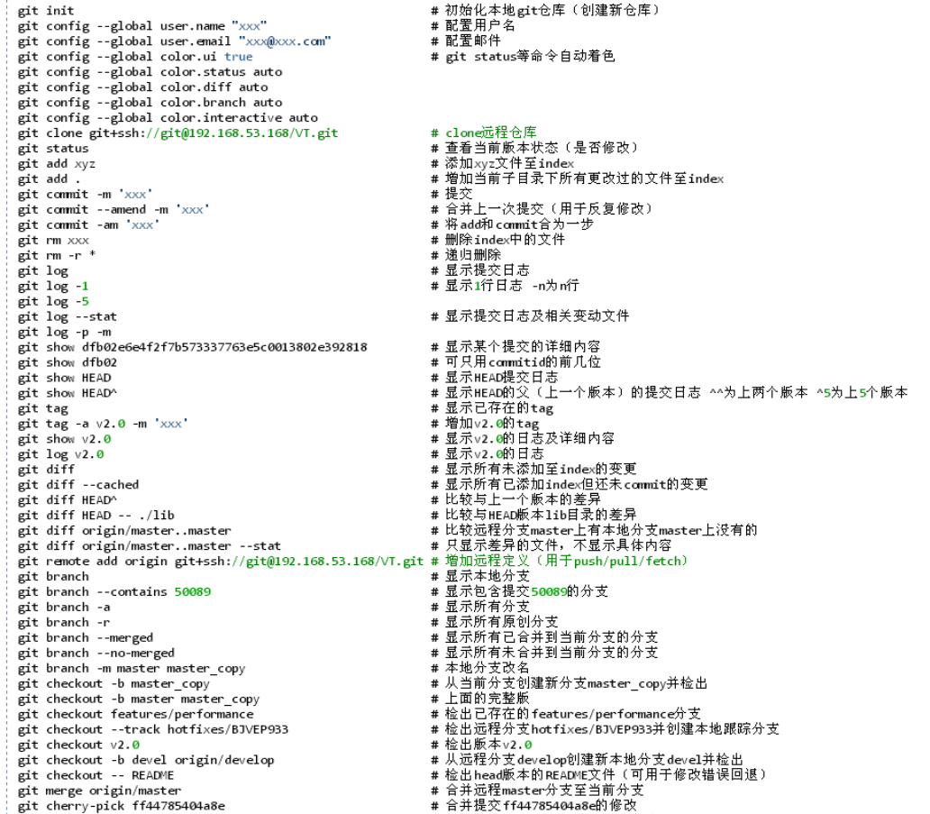
Git的使用命令还有很多

Slide 25
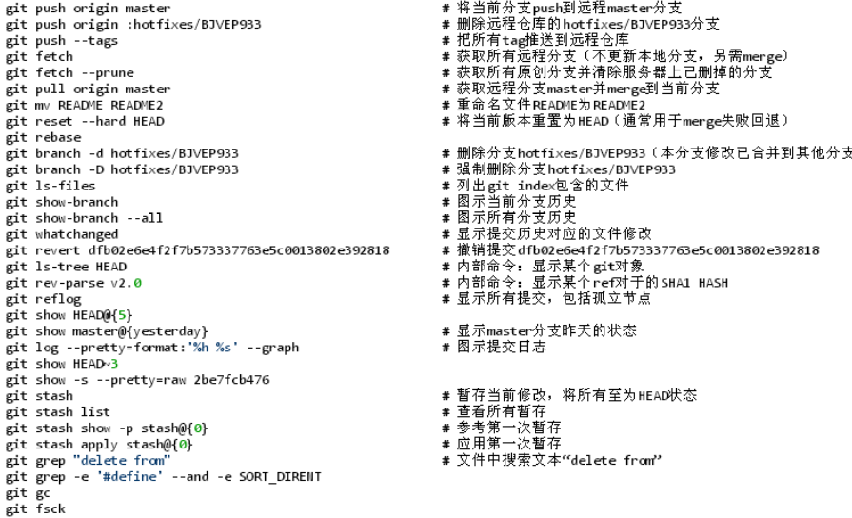

Slide 26
GIT更多的学习内容可访问：http://www.git-scm.com.cn/

Slide 27
三、Gerrit
Gerrit实际上是一个Git服务器它为在其服务器上管理的git仓库提供一系列的权限控制。
以及一个用来进行Code Review的Web系统。
简单来讲，Gerrit是一个git的服务端，用来存放所有的git仓库，并提供gerrit指定的权限控制。
Code Review是Gerrit的核心功能。
每一次审核申请都会生成唯一ChangeID，并将审核申请存放在审核分支，审核通过后才能正式合并入库。

Slide 28
Gerrit的几个概念
Change，一个Change包含一个Change-Id，这个Id就是通过我们拉取代码库的时候所拷贝的hooks（hooks/commit-msg）自动生成的，包含一个或多个Patch Set，以及诸如Owner，Project，Target branch，Comments等信息。
Patch Set，一个Patch Set就是一次commit，Gerrit会将其生成一个暂存。Change中的每提交一个Patch Set表示这个Change的一个新的版本，自动覆盖前一个Patch Set， 默认情况下，仅最后一个Patch Set是有意义的。Code Review通过时，也仅仅是最后一个Patch Set会合并到指定的branch中。
Change-Id，Change-Id是一串SHA-1字符串，由commit-msg生成，每个change-Id是唯一的。

Slide 29
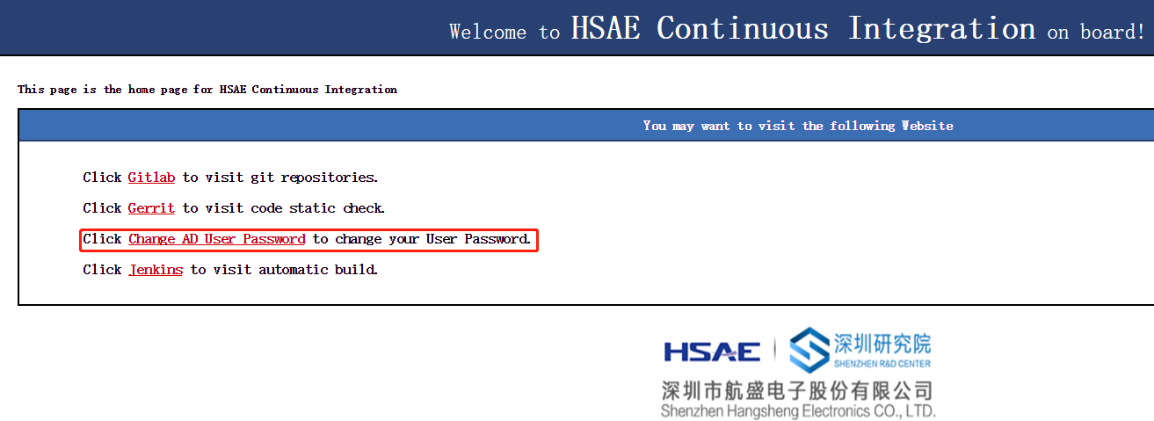
Gerrit用户登录
Gerrit使用AD域统一用户认证登录，默认用户名密码为用户全拼，由Gerrit管理员开通新用户。
首次使用，本地C:\Windows\System32\drivers\etc\hosts添加
192.168.3.6 gitlab.hsaeci.com gerrit.hsaeci.com jenkins.hsaeci.com
访问http://gerrit.hsaeci.com/ 或http://192.168.3.6修改密码后登录gerrit。

Slide 30
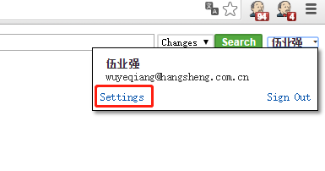
Gerrit用户添加公钥
使用ssh-keygen -t rsa -C “<your.email>”命令创建公钥。
用户首次登录后需要添加好用户SSH公钥，然后再申请开通相应的仓库权限。
Gerrit右上角打开Settings菜单。

Slide 31
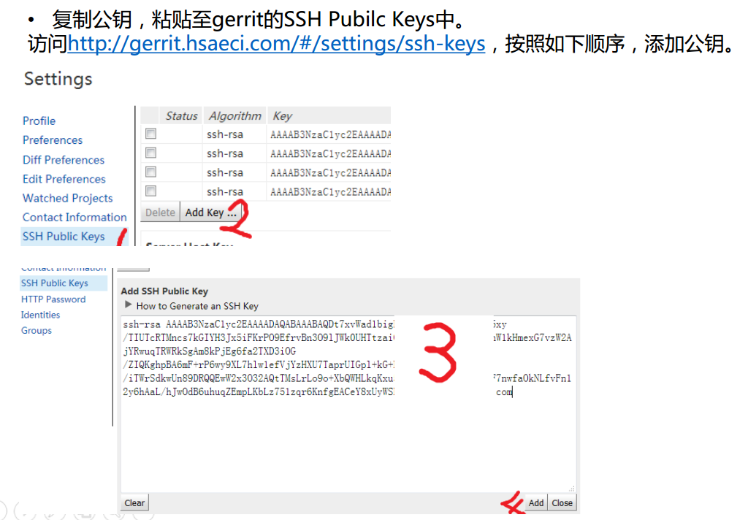

Slide 32
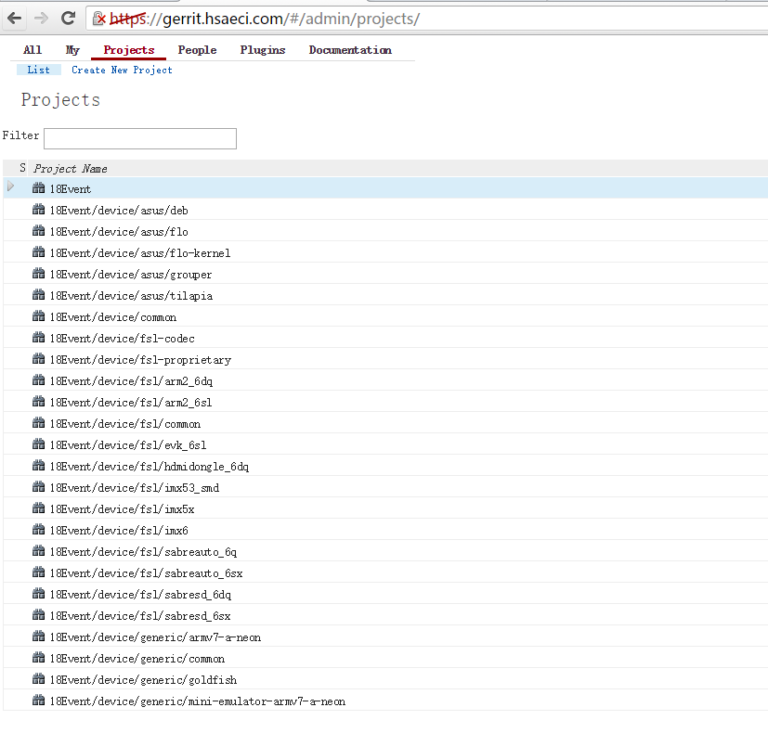
Gerrit日常使用
Projects-List查看仓库。
Filter过滤筛选仓库。

Slide 33
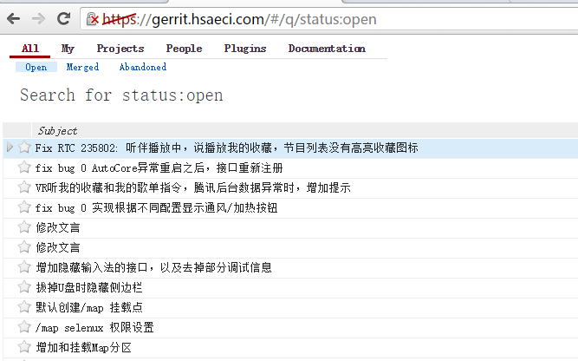
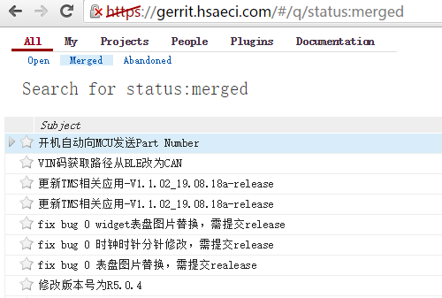
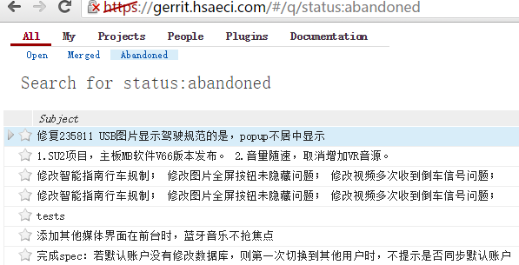
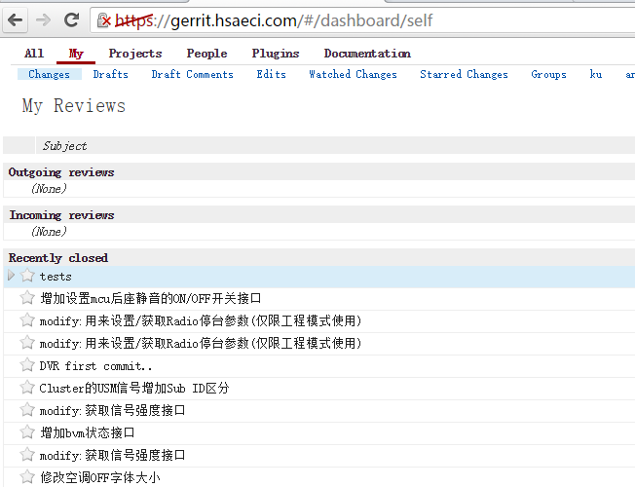
Open菜单查看所有打开的待审核的推送。
Merged菜单查看所有已审核通过合并入库的推送。
Abandoned菜单查看所有已取消审核的推送。
My菜单查看登录用户的审核推送。

Slide 34
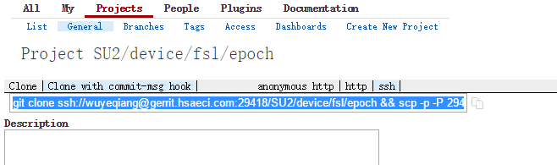
下载代码
git clone ssh://[username]@gerrit.hsaeci.com:29418/SU2/device/fsl/epoch && scp -p -P 29418 [username]@gerrit.hsaeci.com:hooks/commit-msg epoch/.git/hooks/
commit-msg hook这个一定要带，否则提交不会生成Gerrit的Change-ID，无法进行Code Review

Slide 35
Repo是Python脚本写的调用git的一个命令行工具，用来下载管理多个Git仓库。
manifest.xml配置文件用来管理多个git仓库。
如代码仓库是基于Repo的，请联系Gerrit管理员获取Repo命令下载多个代码仓库。

Slide 36
更新与提交代码
切换本地分支：git checkout <branch name>
更新远端分支代码到本地：git pull <remote name> <branch name>
修改文件后提交代码，git add <file name> git commit <file name>

Slide 37
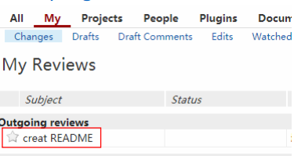
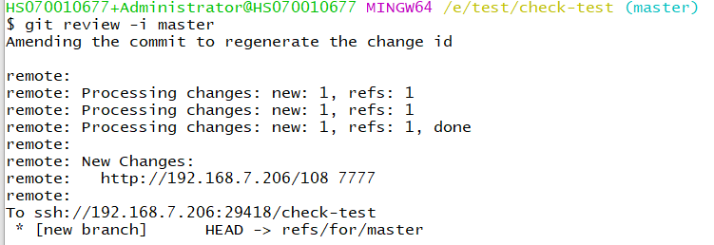
发起Code Review请求
推送请求到gerrit审核暂存区，git push <remote name> HEAD:refs/for/<branch name>
或者使用git review -i <branch name>命令。
Gerrit查看review请求，访问http://gerrit.hsaeci.com/#/dashboard/self，刚提交的代码审核申请可以在Changes面板中查看。
所有的Code Review请求都会到refs/for/<branch name>下暂存。
refs/head/<branch name>不需要Review。

Slide 38
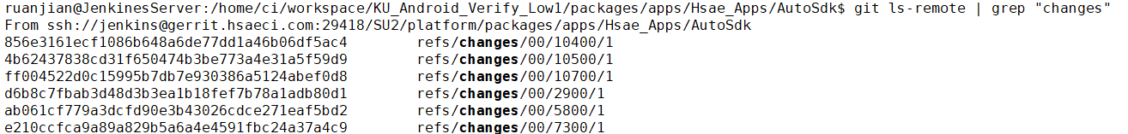
用户在推送审核请求时，Gerrit会创建一个名为refs/changes/xx/yyyy/zz的暂存引用。
其中，zz为这个commit的patch set号，yyyy是changeID，xx是changeID的最后两位。
例如，https://gerrit.hsaeci.com/#/c/14511/
一共提交了4次patch，那么这个第4次的patch就保存在refs/changes/11/14511/4中。
git ls-remote命令可以在本地查看到此patch信息。
git pull hsae refs/changes/11/14511/4 可以拉取这个patch到本地。

Slide 39
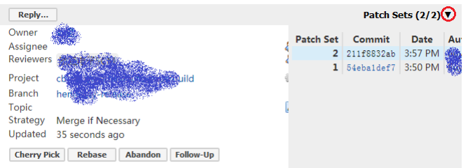
在Gerrit的Patch Sets查看Review的次数，Sets为2/2表示进行了两次Review。

Slide 40
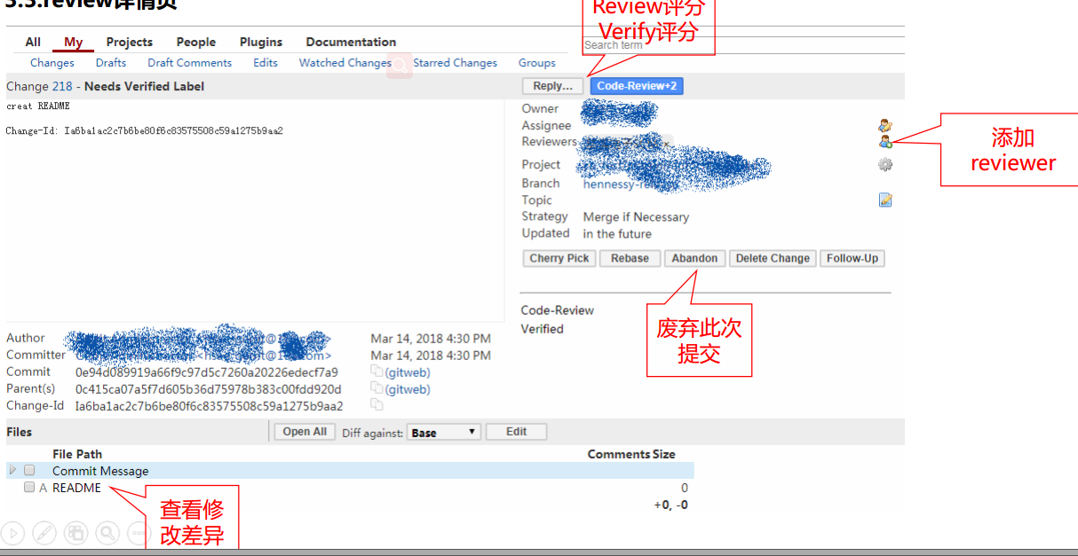
Code Review详情

Slide 41
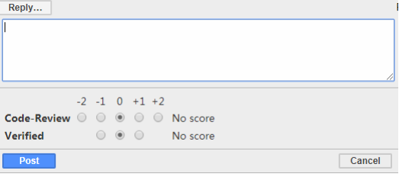
Code Review审核
当提交者发起Code Review并添加Reviewer人后，审核者会收到相应的邮件，并在gerrit的Open菜单中能查看到需要Review的内容。
审核者点击Reply为Code Review进行打分，打分必需为Verified+1和Code-Review+2才表示为审核通过，如果打为-2或-1则表示审核不通过，提交者需再次在当前change下修改后提交并再次推送。
修改后使用git commit --amend，不要生成新的changeID。

Slide 42
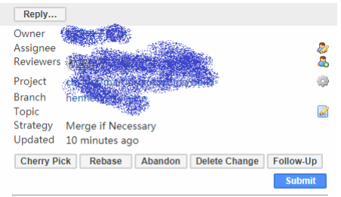
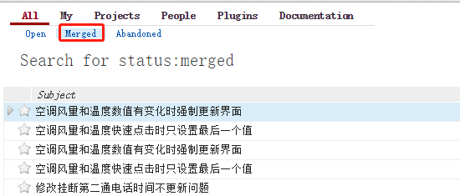
审核通过后，审核者需要点击Submit才会让代码Merged正式入库。
入库成功后，可以在Merged菜单中查看到已入库的内容。

Slide 43
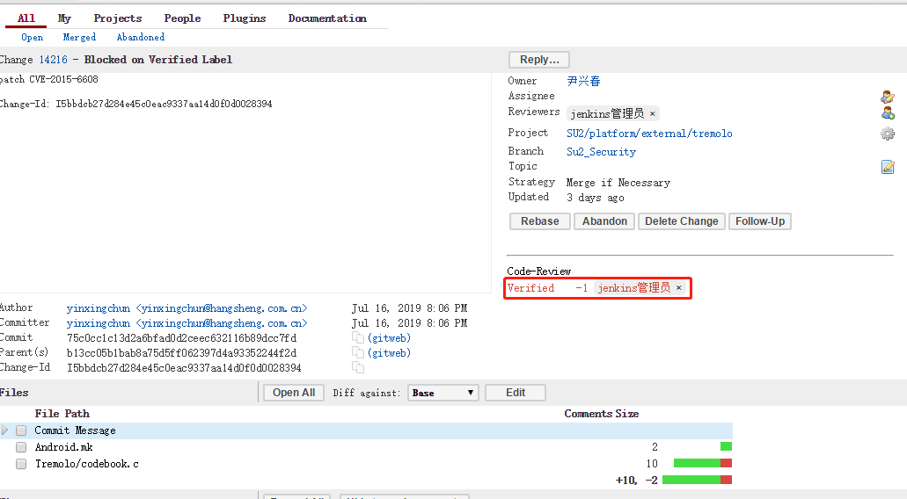
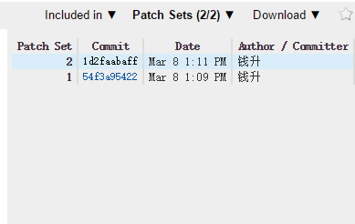
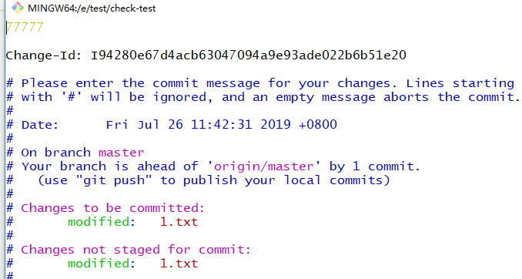
如果审核失败，即有任意-1或-2情况下，gerrit提交者需要查看失败的原因，如图-1状态表示jenkins没有审核通过，可以到jenkins查看错误详情，然后再进行修改。
修改完成git add后，使用git commit --amend命令再次提交本次修改并推送审核，注意Change内容不要动。
再次推送审核，git push origin HEAD:refs/for/master或者git review –u master。
Patch Sets会查看到有两个commitID说明有两次审核申请。

Slide 44
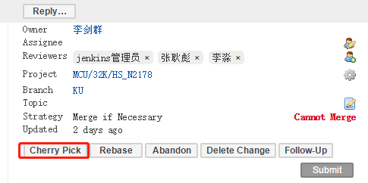
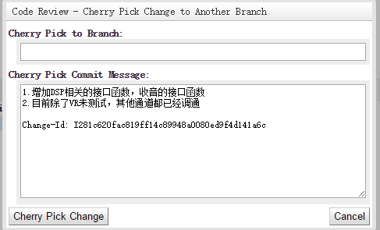
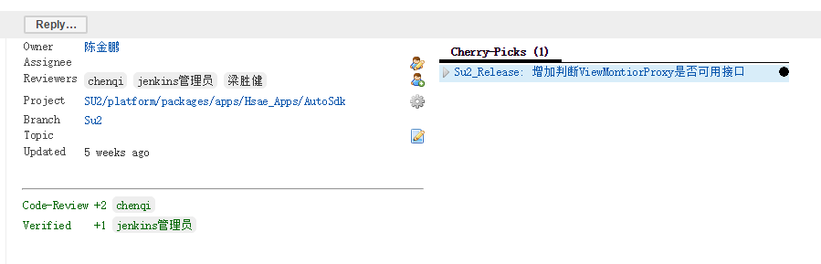
*Cherry Pick操作
Cherry Pick操作可以把对当前分支的修改，同时提交到另外一个分支上。
如果操作成功，可以在右侧查看到Cherry Pick的分支和提交内容。

Slide 45
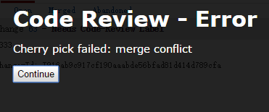
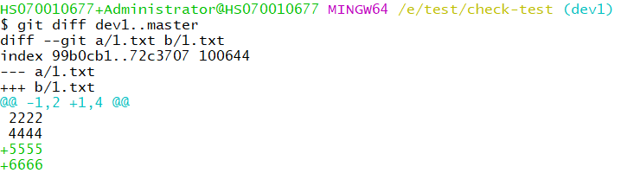
Cherry Pick操作如果失败，即不能把当前分支修改同时提交到其它分支上，可以直接查看到，如图显示不能合并到其它分支，分支合并存在冲突。
此时需要手工去处理当前分支与其它分支的冲突。
使用git diff dev1..master命令，可以比较当前分支与cherry pick分支之间的差异，手工处理完冲突后，再完成Cherry Pick操作。

Slide 46
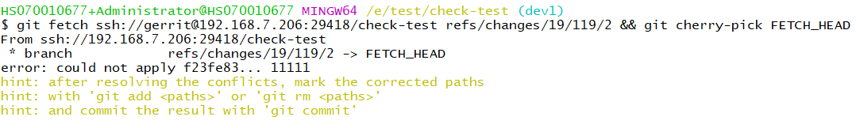
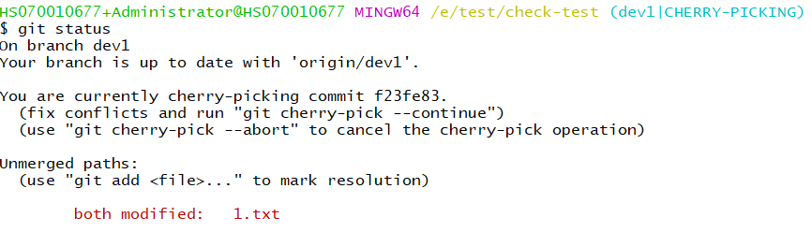
或者本地目标分支上执行git fetch ssh://gerrit@192.168.7.206:29418/check-test refs/changes/03/103/2 && git cherry-pick FETCH_HEAD命令cherry-pick到目标分支上。
git status查看冲突状态后解决掉冲突。
解决冲突git add后继续cherry pick执行git cherry-pick --continue
推送审核git push origin HEAD:refs/for/dev1或git review -i dev1

Slide 47
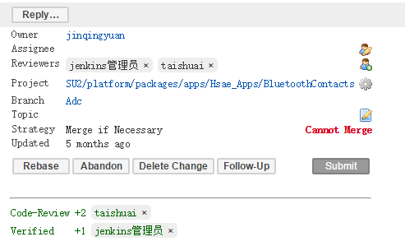
*Gerrit不能合并入库
Submit为灰色，并且报红为Cannot Merge，出现这种情况的原因，
1.有其它人员先于你merge(你们都是基于相同代码base), 那么你的代码将无法入库，出现merge conflict。
2.本地修改的基础版本落后于远程仓库，没有更新到最新。

Slide 48
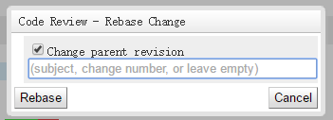
解决办法。
1.此时先点击页面上的rebase按钮，并在弹出的框中勾选Change parent revision。
2.点击Rebase,表示先rebase远程最新代码更新，rebase成功后就可以点击Submit按钮正式入库。
3.若操作完后依旧出现Cannot merge，则需要重新更新代码解决冲突后再次推送审核。

Slide 49
先把gerrit的提交审核abandon掉。
本地仓库执行git pull --rebase，base会移动到没有merge的那个版本。（rebase是在原有分支提交的基础上将差异内容反映进去，可以线性的看到每次提交。）
有冲突解决掉 。（如遇到冲突文件，rebase会停止，需解决冲突文件）
解决冲突后git add .
git rebase --continue （继续rebase代码）。
git commit --amend 重新提交代码，并保证与之前的changeID一致。
再次git push origin HEAD:refs/for/<branch name>
正常的code review。
git pull = git fetch + git merge
git pull --rebaes = git fetch + git rebase

Slide 50

Submit including parents，不能入库。
产生的原因，开发者Commit１推送审核后，还没有正式合入，又在commit1的基础上修改提交推送了commit2此时commit2包含了commit1的提交，此时commit1没有入库，可能commit1和commit2修改了相同的地方，或者commit1被abondon丢弃了，commit2将显示Submit including parents无法入库。

Slide 51

如果commit1审核通过Submit入库后，commit2和commit1没有冲突的话Commit2刷新后就可以Submit入库。
如果有冲突，或者commit1已经被abondon ，先clone一份代码到本地。
基于冲突问题分支创建一个新分支。
git checkout -b dev2 origin/master
cherry-Pick修改到新分支，此命令在gerrit的download下找到。
git status可以看到报冲突的具体文件。
修改后git add . ，然后git cherry-pick --continue，此时会弹出编辑框，注意不要动ChangeID。
重新提交推送到问题分支，git push origin HEAD:refs/for/master
刷新，此时需要重新审核打分+1+2，完成后submit有了，可以提交了。

Slide 52




创建分支并cherry-pick
查看与编辑冲突文件
执行git cherry-pick --continue可以修改日志注释内容，
重新推送审核git push origin HEAD:refs/for/master
刷新后就可以Submit了

Slide 53


Gerrit代码拉取冲突处理
Git show commitID查看修改的内容。
出现冲突后，代码中会出现<<<<<<<<<< 和>>>>>>>>>>的结构快，删掉不需要的保留需要的，重新提交后推送审核。

Slide 54
git status查看
冲突文件不多，git reset --hard 回滚到冲突前版本。
git pull --rebase origin master 。
解决冲突 。（如遇到冲突文件，rebase会停止，需解决冲突文件）
git add .
git rebase --continue （继续rebase 代码）。
再次git push origin HEAD:refs/for/master

Slide 55
四、GitLab
GitLab：是一个基于Git实现的在线代码仓库管理软件，类似于Github系统。
功能：提供代码仓库管理、分支提交审核和问题跟踪的代码管理平台。 版本分为社区版(CE)和企业版(EE)。
现用GitLab地址：https://gitlab.hsaeci.com 存放部分OS模块代码，Liunx项目代码。http://192.168.3.22 新部署的Gitlab服务器，用于gerrit仓库代码正式合并入库后同步到gitlab。

Slide 56

GitLab日常使用
访问地址，https://gitlab.hsaeci.com
使用AD域统一认证用户登录。

Slide 57

公钥添加
左侧工具栏目，用户设置，SSH密钥-增加SSH公钥。
需要注意，windows环境下，使用SSH-keyGen命令生成的公钥和使用如TortoiseGit生成的公钥不同，需要分别添加。

Slide 58


获取GitLab仓库地址
GitLab用户登录后可以看到有相应权限的仓库。
点击仓库链接进入仓库详情，复制出仓库地址即可通过git clone克隆GitLab仓库。

Slide 59

五、Jenkins
Jenkins是一款持续集成的工具。
据不完全统计,有超过1500个公开插件的Jenkins，在全球超过15万企业都在使用，受欢迎程度超乎你的想象。
1. 开源
2. 丰富的插件生态系统
3. 分布式
4. 开箱即用
5. 为持续集成、持续交付而生

Slide 60

Jenkins是Java编写的开源CI工具(易使用、易扩展、社区活跃)

Slide 61


Jenkins架构
Label:slaveA
SSH
192.168.3.xx
SSH
Label:slaveB
Master
192.168.3.xx
JNLP
Label:slaveC
192.168.3.xx

Slide 62

用户登录
使用AD域统一认证用户登录。

Slide 63




Jenkins使用的功能简介
权限管理
构建触发器
参数化构建
配置变更历史

Slide 64


构建通知

Slide 65


自动触发构建
自动触发构建为开发者推送到Gerrit进行审核时触发Jenkins的构建，此构建编译通过后Jenkins会自动审核+1

Slide 66


人工触发构建
人工触发构建有两种情况，
1.当本次编译需要同时满足多笔Gerrit推送时，可以在Jenkins构建界面CHANGES中输入Gerrit信息进行构建，输入的格式为：
$GERRIT_PROJECT $GERRIT_CHANGE_NUMBER/$GERRIT_PATCHSET_NUMBER
即gerrit仓库路径/gerrit的changeID/gerrit的Patch Set数(审核次数)。
自动构建如有因服务器问题造成构建失败的，也需要人工触发构建进行验证。

Slide 67


2.项目需要Release发布版本时，需要人工进行触发构建，登录Jenkins，选择Release的构建JOB，在构建界面勾选清理工作空间选项，填写本次version的版本号后开始构建。

Slide 68


Jenkins构建状态为红色时表示构建失败，失败后Jenkins会发送邮件，如为Verify自动触发构建，则发送给Gerrit推送触发者，如为Release人工触发构建则邮件发送给指定人员。

Slide 69


构建失败后，可以点击进入构建详情，在输出控制台查看错误并定位问题。

Slide 70

代码质量
Android代码火线扫描报告

Slide 71

SonarQube平台CppCheck扫描报告

Slide 72
六、持续集成
概念
运用
持续集成CI是一种敏捷开发实践，可以让团队在持续的基础上收到反馈并进行改进，不必等到开发周期后期才寻找和修复缺陷，每次集成都通过自动化的构建(包括编译、发布、自动化测试等)来验证，从而尽早地发现和解决问题。
持续集成只有CI如Jenkins服务器是不够的，我们需要一套完整的工具链来支持整个持续集成过程。

Slide 73
持续集成工具链
持续集成过程
持续集成工具：Jenkins
代码管理工具：gerrit、gitlab
编译工具：make、maven等
代码检查工具：Fireline、Cppcheck、SonarQube等
测试工具：Junit、Jmeter等
环境管理工具：Shell、Ansible等
一个完整的持续集成过程，包含代码获取、代码扫描、自动化编译、自动化测试、自动上传分发等。

Slide 74
平台 | 内网访问 | 外网访问
Gerrit | https://gerrit.hsaeci.com | https://116.31.80.34:12355
 |  | 代码克隆：https://116.31.80.34:12356/
Jenkins | http://jenkins.hsaeci.com/ | http://116.31.80.34:12358
FTP | ftp://192.168.3.7:21 | ftp://116.31.80.34:9998/
SonarQube | http://192.168.3.22:9000 | http://116.31.80.34:9000

Slide 75

软件开发网络架构图

Slide 76

持续集成体系图

Slide 77


开发组
获取gerrit仓库代码，本地修改后提交Code Review申请
Clone代码
提交review申请
develpoer1
Clone代码
提交review申请
develpoer2
Clone代码
提交review申请
develpoer3

Slide 78


Jenkins+1,人员+2，审核通过，submit入库
Jenkins审核
人员审核
开发者获取与推送代码
Triger触发自动构建
SlaveA
JenkinsMaster-Server
Gerrit-Server
返回Jenkins自动构建结果分数
Gerrit自动同步到从Gerrit
SlaveB
从Gerrit-Server
SlaveC
FTP Server
......

Slide 79
Jenkins+1,人员+2，审核通过，submit入库
Jenkins审核
人员审核
开发者获取与推送代码
Triger触发自动构建
SlaveA
JenkinsMaster-Server
Gerrit-Server
返回Jenkins自动构建结果分数
Gerrit自动同步到从Gerrit
SlaveB
从Gerrit-Server
SlaveC
FTP Server
...

Slide 80
持续集成全流程
邮件通知
失败
代码提交审核
自动触发构建审核
构建结果
开始
成功
人工审核
审核通过入库
审核失败
人工触发构建
失败
邮件通知
成功
版本发送FTP
邮件通知
结束

Slide 81
持续集成-日常流程
邮件通知
失败
平时
Gerrit提交审核
不删除工作空间重新拉取代码
构建结果
编译构建
成功
审核后入库
结束

Slide 82
持续集成-发布流程
邮件通知
失败
发布节点
准备基础环境
删除工作空间重新拉取代码
编译构建
构建结果
成功
邮件通知
版本发送FTP
结束

Slide 83
七、Android集成之路
Android开发中面临的挑战
多平台
多形态
多耦合
多依赖
编译长
消耗大
异地协同开发
发布频率受限

Slide 84
编译优化策略
编译分级？
低
快
文件级
模块级
组件级
系统级
高
慢

Slide 85
集成环境的痛点
编译失败了，一定是你们环境有问题！
环境升级快，机器不够分！
能不能多分配点机器！
编译环境被破坏！
高峰期排队严重！
编译资源不均衡！
编译机磁盘又满了！
维护成本高、人力不足！
X.X版本怎么不支持！

Slide 86
解决之道：合理界定系统集成和模块集成的范畴，提高集成效率。

Slide 87
未完，待续！

